Slide 1
Centrala koncept

Slide 2
Om presentationen
Bildspelet är framtaget för att underlätta för dig som på ett översiktligt sätt vill beskriva Centrala koncept för andra, till exempel vid en utbildning. Vill du fördjupa presentationen rekommenderas det andra bildspelet Centrala koncept (Bildspel lång)
I anteckningsfältet finns det stödtext till varje bild.
Har du frågor om materialet? Hör av dig till ledningsamverkan@msb.se.

Slide 3
Vad är centrala koncept?
Centrala koncept är en sammanställning av nyckelbegrepp och definitioner inom området samverkan och ledning.
Dessa begrepp är en del av ramverket Gemensamma grunder som används för att förbättra aktörsgemensamt arbete under samhällsstörningar.
Exempel på viktiga begrepp: Inriktning, samordning, ledning, samverkan, övrig styrning, planering.
Centrala koncept syftar till att skapa en gemensam grund för hantering, förståelse och utveckling inom samverkan och ledning.
Centrala koncept är inte en praktisk handbok utan snarare en övergripande beskrivning av tankemässiga och språkliga ramar.
Notes:
Centrala koncept tillhör nivån Konceptuell grund i ramverket Gemensamma grunder för samverkan och ledning.
Centrala koncept är en sammanställning av innebörder, definitioner och kopplingar utifrån val och tolkningar av vetenskap och beprövad erfarenhet inom fackområdet Samverkan och ledning . Centrala koncept omfattar ett antal nyckelbegrepp (till exempel inriktning, samordning, ledning, samverkan, övrig styrning och planering) och hur dessa hänger ihop.
Centrala koncept syftar till att både bidra till att vara en bas för förståelse inom området Samverkan och ledning och till att vara en grund för utveckling inom de andra nivåerna i ramverket – från förhållningssätt till arbetssätt, checklistor och mallar. Eftersom språket inom Samverkan och ledning omfattar flera hundra ämnesspecifika termer kan Centrala koncept skapa en gemensam grund som vi kan utgå ifrån i vår gemensamma hantering av samhällsstörningar.

Slide 4
Vem behöver förstå och tillämpa Centrala koncept?
Personer som behöver djup kunskap inom området, det kan vara:
Personer som hanterar samhällsstörningar – både beslutsfattare och praktiker
Personer som jobbar med utveckling inom området
Personer som jobbar med utbildning inom området
Notes:
Centrala koncept riktar sig till dig som behöver ha en djup kunskap och förståelse inom området Samverkan och ledning vid samhällsstörningar. Detta oavsett om du arbetar med utveckling inom området, utbildning och studier eller om du praktiskt hanterar samhällsstörningar. Texten ger dig som läsare möjlighet att skapa tankemodeller, göra analyser och synteser inom området och se hanteringen av samhällsstörningar utifrån flera olika perspektiv.

Slide 5
Varför är Centrala koncept abstrakt?
Centrala koncept är mer abstrakta än de övre nivåerna i ramverket (t.ex. arbetssätt, checklistor).
Det abstrakta tänkandet gör det möjligt att formulera underliggande principer och teorier som är flexibla och kan tillämpas i olika situationer.
Notes:
De undre nivåerna i ramverket SKA vara abstrakta. Abstrakt tänkande går från det generella till det specifika, vilket gör det möjligt att formulera underliggande principer och teorier. Att i praktiken arbeta med ledning och samverkan kräver att man också kan använda sig av ett abstrakt tänkande, till exempel för att se händelsen och agerandet utifrån olika perspektiv. En stor fördel med att tänka abstrakt är att vi då är mer flexibla och öppensinnade när vi diskuterar eller skapar hypoteser

Slide 6
Värderingar som präglar innehållet
Innehållet ska vara så enkelt som möjligt - men inte enklare än så
Alla modeller har begränsningar men de kan ändå vara användbara
Det är kärnan i begreppen som är viktig
Det gemensamma språket är lika viktigt som det interna (”tvåspråkighet”)
Notes:
Innehållet ska vara så enkelt som möjligt - men inte enklare än så
Detta är en viktig värdering som löper genom Centrala koncept. Alla som arbetar med ledning och samverkan i ett aktörsgemensamt sammanhang måste förhålla sig till den krångliga verkligheten. Vi behöver helt enkelt vara medvetna om att den är komplex. Just att vara medveten om komplexiteten möjliggör ett effektivt agerande i en miljö där samhällets samlade resurser ska åstadkomma så bra effekter som möjligt när det behövs som allra mest.
Alla modeller har begränsningar men de kan ändå vara användbara
Det är viktigt att betrakta såväl illustrationer som tillhörande resonemang som förenklingar av verkligheten. Ingen modell kan fånga allt på en gång, och alla modeller bygger på individers urval och tolkningar. Exempelvis är illustrationerna begränsade till att visa bara ett eller ett fåtal perspektiv på hur samhällets resurser skapar effekter vid samhällsstörningar.
Det är kärnan i begreppen som är viktig
I många sammanhang kan det vara viktigt att sätta en tydlig definition genom att säga exakt vad som ingår i ett begrepp i relation till ett annat. Inom ramarna för innehållet i Centrala koncept är detta emellertid ofta svårt. Ett exempel är relationen mellan ledning och ledarskap. Det är svårt att sätta en exakt gräns för vad som är det ena och vad som är det andra. Istället kan vi använda ett resonemang som utgår från de viktiga begreppens tyngdpunkter – alltså innehållsmässiga kärnor.
Det gemensamma språket är lika viktigt som det interna (”tvåspråklghet”)
Ramverket bygger på behovet av ”tvåspråkighet”, som i detta sammanhang innebär att aktörer både behöver kunna sitt eget språk och det gemensamma språket. När samhällets olika resurser ska agera tillsammans inför och under en samhällsstörning är detta gemensamma språk nödvändigt

Slide 7

Vad är samhällsstörningar?
Samhällsstörningar är företeelser och händelser som har negativa konsekvenser för samhällets grundläggande skyddsvärden.
Samhällsstörningar kan börja i smygande företeelser som vid klimatförändringar eller ökande sociala konflikter eller uppstå plötsligt, som vid en skogsbrand, cyberattack eller väpnat angrepp.
Även aktiviteter som i sig är önskvärda, som publika evenemang, kan leda till samhällsstörningar genom exempelvis störningar i trafikflöden.
Notes:
Samhällsstörningar är ett samlingsbegrepp för företeelser och händelser och deras negativa konsekvenser för det som ska skyddas i samhället. Det som ska värnas är samhällets grundläggande skyddsvärden:
• människors liv och hälsa
• samhällets funktionalitet
• demokrati, rättssäkerhet och mänskliga fri- och rättigheter
• miljö och ekonomiska värden
• nationell suveränitet.
Samhällsstörningar drabbar ofta flera skyddsvärden samtidigt, vilket kräver att olika aktörer behöver arbeta tillsammans för att hantera de negativa konsekvenserna som uppstår.
Samhällsstörningar kan förekomma både i fredstid och under höjd beredskap. Företeelser och händelser som hotar eller skadar det som är skyddsvärt kan uppstå plötsligt men det kan också vara diffusa och långsamma skeenden. En skogsbrand, en cyberattack eller ett väpnat angrepp är exempel på händelser som uppstår plötsligt och med tydligt negativa konsekvenser. Det kan också finnas ett mönster av företeelser och händelser som uppstår på olika platser under en längre tidsperiod. Vissa klimatförändringar, olika former av påverkansoperationer och ett successivt ökat antal skjutningar kan vara exempel på relativt långsamma, utspridda eller diffusa skeenden med negativa konsekvenser.

Slide 8
Från förmåga till effekt
Vad är förmåga?
  Förmåga (vid akut hantering) definieras som
  möjligheten att åstadkomma något med syftet att positivt påverka utfallet av negativa händelser.
  Förmåga omfattar olika resurser som människor, utrustning, och kompetens, men det krävs mer än bara resurser för att uppnå effekt.
Förmåga och effekt
  Förmågan i sig är en förutsättning, men det är effekten – det slutgiltiga resultatet av en insats – som är det viktiga målet.
  Effekt innebär att vi uppnår de önskade resultaten i form av tillgodosedda behov och återställande av önskade förhållanden i samhället.
Notes:
Den förmåga vi har måste kunna omsättas till effekt. En grundförutsättning för att vi ska kunna hantera samhällsstörningar i fredstid och vid höjd beredskap är att vi har förmåga för detta.
Så här definieras termen förmåga när det handlar om akut hantering: ”möjligheten att kunna åstadkomma något med syftet att positivt påverka utfallet av negativa händelser.”
Förmåga kan därmed härledas till en rad olika resurser, till exempel utrustning, människor och kompetens. För att ha förmåga räcker det dock inte att dessa resurser finns på plats – vi måste dessutom kunna bedriva en verksamhet som leder fram till effekter, alltså åstadkomma något med resurserna. Samverkan och ledning handlar om att öka sannolikheten för att den verksamhet som bedrivs ska uppnå så bra effekter som möjligt. Effekter innebär vanligen att olika typer av behov tillgodoses och att vi återgår till ett önskat läge.
Själva tanken på att det är ”effekter som ska uppnås” kan verka enkel, men det finns här en påfallande risk att vi blir inåtblickande i både utvecklingsarbeten och hantering. Det är alltför lätt att lägga för stort fokus på saker som lägesbilder, strukturer och samverkanskonferenser istället för på det som till syvende och sist ska uppnås i samhället.

Slide 9
Vad är systemsyn?
Samhällets samlade resurser kan ses som sammankopplade system som vi kan betrakta från olika perspektiv.
Det är omöjligt att titta på alla perspektiv på en och samma gång.
Vi kan behöva titta på ett perspektiv åt gången. Först tittar vi kanske bara på tekniken, sen tittar vi bara utifrån det juridiska perspektivet, därefter utifrån det sociala perspektivet o.s.v.
Personer som arbetar med ledning och samverkan behöver kunna växla mellan olika perspektiv.
Notes:
För att komma vidare i beskrivningen av området Samverkan och ledning behöver vi introducera tanken om att se samhällets samlade resurser som sammankopplade system, vilka går att betrakta från olika perspektiv. Systemsyn innebär att förstå helheter och beroendeförhållanden, vilket möjliggör ett flertal av de förhållningssätt som tillämpas vid praktisk hantering – såsom helhetssyn, perspektivförståelse och medvetet beslutsfattande.

Slide 10
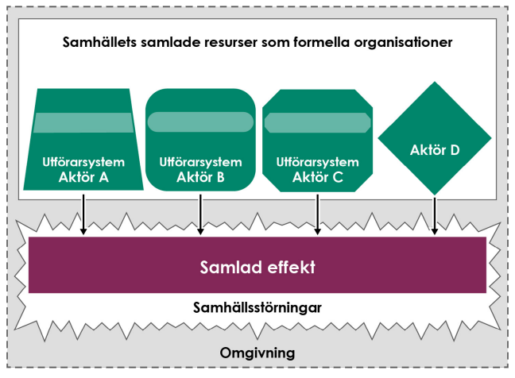
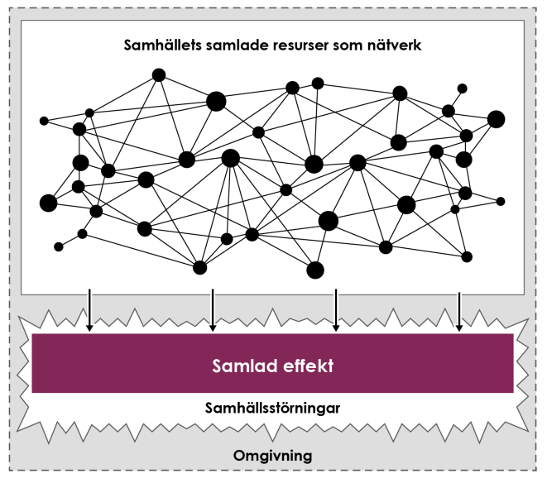
Hur kan resurser sorteras?
Resurser kan sorteras utifrån vilken organisation de tillhör…
…eller utifrån ett nätverksperspektiv
Notes:
Samhällets resurser är ett brett begrepp som rymmer allt från individer och kompetenser till saker som infrastruktur och utrustning.6 Ofta börjar vi med att sortera resurser utifrån formella organisationer där en del i organisationen utför de väldigt praktiska uppgifter som behövs för att åstadkomma effekter, medan en annan del försöker se till att alla jobbar mot ett mål och gör saker i rätt ordning, på rätt plats och i rätt tid – det vill säga försöker säkerställa att vi gör det bästa vi kan med de resurser vi har.
Vanligtvis placerar vi de formella organisationerna – såsom kommunala förvaltningar, länsstyrelser, regioner, Regeringskansliet, MSB, Försvarsmakten, privata företag, de frivilliga försvarsorganisationerna och liknande – i en samhällsstruktur med olika nivåer och sektorer där olika organisationer har olika uppdrag.
Ett alternativt sätt att försöka skapa struktur kring de resurser som engageras är att beskriva olika typer av nätverk. När vi gör det kan vi välja om de olika noderna i nätverken ska vara exempelvis individer eller organisationer. En nätverksstruktur är också en typ av organisationsstruktur – ofta mer informell – men det är även en utgångspunkt för samverkan.

Slide 11
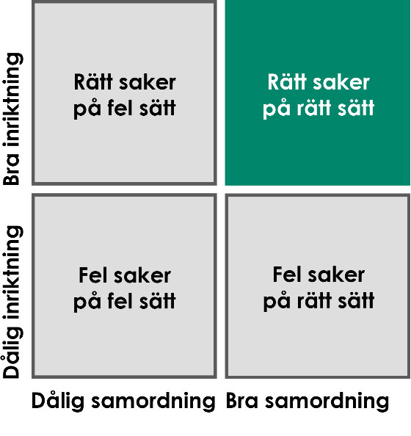
Inriktning och samordning
Den verksamhet vi bedriver under en samhällsstörning behöver ha en inriktning och ske samordnat.
Inriktning har att göra med frågan om vi gör rätt saker.
Samordning har att göra med frågan om vi gör saker på rätt sätt.
Vad som är rätt handlar om vad vi tror och bedömer skapar mest värde eller nytta i den givna situationen.
Notes:
Även om vi skiljer mellan inriktning och samordning är det ett begreppspar som oftast nämns i en och samma mening. Detta beror på att de hänger ihop, vilket medför att det inte går att säga exakt var gränsen går mellan när någonting har med inriktning respektive med samordning att göra. Däremot kan vi beskriva både den innehållsmässiga tyngdpunkten i begreppen och skillnaden mellan dem.
När vi ger de två centrala begreppen ett tydligt innehåll börjar vi först brett, för att sedan gå vidare med detaljer och nyanser. I den breda ingången till en mer preciserad innehållsbeskrivning väljer vi att utgå från en modell som beskriver olika typer av effektivitet utifrån följande frågeställningar:
• Gör vi rätt saker? (Inriktning.)
• Gör vi saker på rätt sätt? (Samordning.)
Inriktning har således att göra med frågan om vi gör rätt saker, medan samordning har att göra med frågan om vi gör saker på rätt sätt.11 Vad som är rätt handlar om vad vi tror och bedömer skapar mest värde eller nytta i den givna situationen. Vi behöver dessutom hela tiden ompröva vad vi bedömer som rätt, och uppdatera detta utifrån situationens aktuella behov

Slide 12
Inriktning
Vi skiljer på:
avsedd inriktning - den inriktning som vi från början vill att det ska bli
uppnådd inriktning - den inriktning som det faktiskt blir i praktiken.
Innehåller
Avsedd inriktning :
en beskrivning av målet – alltså vad som ska uppnås i form av effekter (till exempel ett önskat sluttillstånd)
en övergripande beskrivning av vad som i stort behöver göras för att vi ska nå de önskade effekterna (såsom en operationsidé eller avsikt)
Avsedd inriktning kallas ibland för ”målbild”, ”mål och avsikt”, ”beslut i stort”, ”inriktningsbeslut” m.m.
Notes:
När vi vill följa upp en hantering behöver vi skilja på
avsedd inriktning, alltså den inriktning som vi från början vill att det ska bli
uppnådd inriktning, alltså den inriktning som det faktiskt blir i praktiken.
I bästa fall stämmer dessa överens, men ofta blir det inte riktigt som vi tänkte oss från början, och då behöver vi kunna sätta ord på det. Resonemanget kring inriktning i form av att ”göra rätt saker” kräver ju att vi från början fattar ett beslut om vad vi tror är ”rätt” – både gällande vad vi vill uppnå och i grova drag hur vi ska göra för att uppnå detta i den aktuella situationen.
Den avsedda inriktningen kan vi antingen beskriva skriftligt (i ett dokument) och/eller muntligt. Förutom ”avsedd inriktning” finns ett flertal olika etiketter som fångar denna betydelse av inriktning, såsom ”önskad inriktning”, ”mål och avsikt”, ”målbild”, ”inriktningsbeslut” eller ”beslut i stort”. Namnet på dokumentet eller vad man kallar själva fenomenet spelar däremot mindre roll. Det viktigaste är att de som arbetar tillsammans har klargjort det begreppsliga innehållet i förväg.
Den avsedda inriktningen innehåller vanligtvis
• en beskrivning av målet – alltså vad som ska uppnås i form av effekter (till exempel ett önskat sluttillstånd)
• en övergripande beskrivning av vad som i stort behöver göras för att vi ska nå de önskade effekterna (såsom en operationsidé eller avsikt)

Slide 13
Samordning
Samordning handlar om att göra saker på rätt sätt – att säkerställa att de resurser och aktiviteter som används är koordinerade och effektivt genomförda.
Det handlar om att rätt resurser gör rätt aktiviteter, på rätt plats och i rätt tid för att uppnå de önskade effekterna.
Precis som med inriktning kan vi tala om avsedd och uppnådd samordning.
Notes:
Precis som med inriktning är samordning något vi vill uppnå. Samordning konkretiserar hur verksamheten vi genomför ska gå till. Med andra ord svarar inriktning på frågan Vad medan samordning svarar på frågan Hur. Samordning kan beskrivas som att rätt resurser gör rätt aktiviteter, på rätt plats och i rätt tid.
Precis som med inriktning kan vi förvänta oss skillnader mellan den samordning vi från början vill att det ska bli, avsedd samordning, och den samordning som sker i praktiken, uppnådd samordning.
Ett sätt att uppnå samordning är att ta fram en plan (eller flera planer) som beskriver mer eller mindre i detalj vem som gör vad, var och när. I samband med hantering av en inträffad eller en nära förestående händelse beskriver en plan den samordning vi vill att det ska bli. Men en plan är ingen garanti för bra samordning – det vill säga att resurser i praktiken gör rätt aktiviteter, på rätt plats och i rätt tid. Hur vi gör i praktiken stämmer av olika skäl inte alltid med planen, alltså med den samordning vi tänkte oss från början.

Slide 14
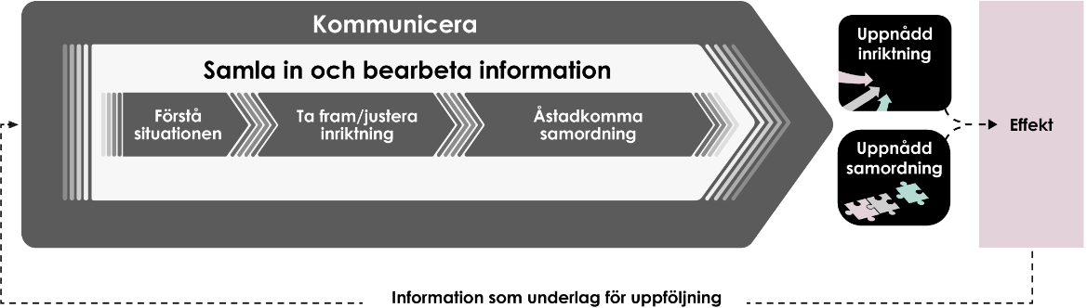
De generella aktiviteterna för att åstadkomma inriktning och samordning
Det finns ett antal saker som alltid måste göras för att medvetet åstadkomma inriktning och samordning. Vi kallar detta för generella aktiviteter.
Dessa utgör en gemensam referenspunkt vid framtagandet av konkreta arbetssätt, rutiner och checklistor – oavsett sammanhang
Aktiviteterna är inte bundna till någon särskild situation eller nivå. De måste alltid genomföras, men kan genomföras på olika sätt och på olika ställen.
Notes:
Hur vi konkret arbetar med att åstadkomma inriktning och samordning – exempelvis i form av aktiviteter, strukturer och ledarskap – beror på en rad olika saker. Ett lokalt sammanhang med ett fåtal professionella resurser innebär andra förutsättningar än ett nationellt sammanhang där arbetet kan omfatta flera hundra olika typer av organisationer.
Med det sagt så finns det ett antal saker som alltid måste göras för att någon eller några medvetet ska åstadkomma inriktning och samordning. Vi kallar detta för generella aktiviteter. De generella aktiviteterna är en gemensam referenspunkt vid framtagandet av konkreta arbetssätt, rutiner och checklistor – oavsett sammanhang. Aktiviteterna kan också användas som en utgångpunkt för att identifiera brister och förbättringspotential i pågående hantering: Var kan vi börja leta när vi ser att effekter inte uppnås på bästa möjliga sätt?
Kommunikation är en fundamental del i arbetet med samverkan och ledning för att uppnå inriktning och samordning. Utan kommunikation blir mycket annat (exempelvis lägesbilder, formella beslut och planer) ganska meningslöst. Det är genom kommunikation som vi åstadkommer påverkan av de system av resurser som i slutändan skapar effekter i ett drabbat sammanhang.
För att vi ska kunna arbeta med att medvetet åstadkomma inriktning och samordning behöver vi också samla in och bearbeta information. Om vi saknar information om vad som har hänt eller vad som händer kan vi varken fatta meningsfulla beslut om vad som behöver göras, eller på vilket sätt det bör göras.
Den tredje generella aktiviteten handlar om att förstå situationen utifrån den information vi har samlat in. Det kan exempelvis handla om förståelse av olika hjälpbehov i nutid och framtid, men också förståelse för de effekter som uppnåtts hittills (återkoppling) eller vad olika resurser företar sig här och nu. Att förstå att vi inte förstår är också en del i att gradvis förstå situationen.
Efter att vi har en förståelse för situationen behöver vi komma fram till vad vi ska försöka åstadkomma, alltså vilka önskade effekter vi vill uppnå och övergripande på vilket sätt. Detta kopplar till resonemanget om avsedd inriktning. Arbetet med att ta fram eller justera den avsedda inriktningen kan utföras på en mängd olika sätt beroende på situation och sammansättningen av resurser.
Att planera18 och koordinera är en förutsättning för att medvetet åstadkomma samordning. Här är det dock viktigt att tänka på att samordning till viss del kan uppstå av sig självt, av anledningar vi inte alltid förstår. Planering är något som sker innan ett visst genomförande påbörjats, och beskriver hur genomförandet ska gå till.

Slide 15
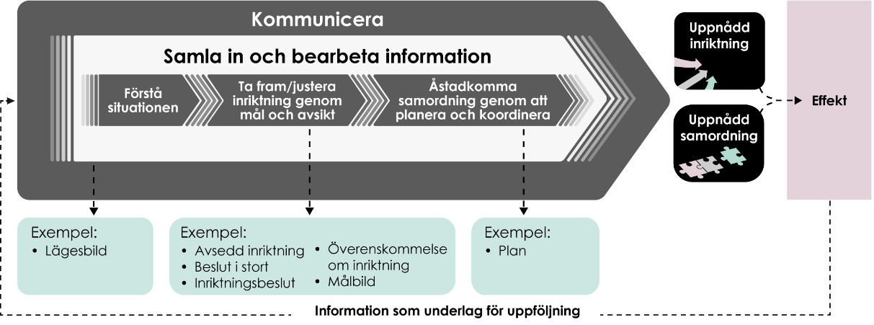
Exempel på konkreta leveranser från de generella aktiviteterna
Notes:
I praktiken kommer olika arbetssätt för de olika aktiviteterna att generera en rad olika konkreta produkter. Exakt hur de konkreta produkterna behöver utformas beror exempelvis på vilken organisatorisk nivå det handlar om, om det är en eller flera aktörer som genomför arbetet och hur mycket tid som finns till förfogande.

Slide 16
Ledning, samverkan och övrig styrning
Ledning: Ledning innebär att inriktning och samordning uppnås med utgångspunkt i en förutbestämd beslutshierarki där någon ges rätt att bestämma. Ledning förekommer inom en organisation, men kan också beröra flera organisationer om mandat föreligger.
Samverkan: Innebär att i ett sammanhang, där ingen har mandat att bestämma över någon annan, åstadkomma inriktning och samordning genom informationsdelning och överenskommelser.
Övrig styrning: Övrig styrning innebär att en eller flera aktörer – utifrån en framtagen inriktning och plan – påverkar andra organisationers ageranden genom exempelvis rekommendationer, uppmaningar och liknande. Denna typ av styrning ska inte ses som en del i samverkan. De som tar emot informationen har inte själva varit med i några gemensamma arbeten, utan är endast mottagare av dessa rekommendationer, uppmaningar och liknande.
Notes:
De generella aktiviteterna kan genomföras på en rad olika sätt utifrån de förutsättningar som finns. Det finns alltså många olika arbetssätt för praktisk hantering och genomförande av aktiviteterna. En första grov sortering av sådana arbetssätt är att klargöra huruvida arbetssätten handlar om ledning, samverkan eller övrig styrning. Uppdelningen bygger i huvudsak på om formella mandat föreligger eller inte, samt huruvida arbetet med att åstadkomma inriktning och samordning sker gemensamt eller inte. De tre kategorierna är inte bara en förutsättning för att diskutera och utveckla konkreta arbetssätt, utan även ett underlag för att diskutera förutsättningarna för ledarskap och hur ledarskapet bör utövas.
Ledning innebär att inriktning och samordning uppnås med utgångspunkt i en förutbestämd beslutshierarki där någon ges rätt att bestämma. Ledning förekommer inom en organisation, men kan också beröra flera organisationer om mandat föreligger. När ledning omfattar flera olika organisationer rör det i regel specifika frågor, exempelvis smittskydd eller evakuering. I samband med höjd beredskap är det viktigt att känna till att förutsättningarna för ledning utökas i jämförelse med fredstid, exempelvis genom fullmaktslagar.
Samverkan i vardagligt tal kan innebära allt som görs i bemärkelsen ”verka tillsammans”. Ibland räcker en sådan väldigt allmän tolkning för ett begripligt samtal, men ofta behövs en mer preciserad betydelse av samverkan. En viktig anledning till en mer preciserad innebörd är att skapa rätt förväntningar på vad som i praktiken ska göras för att skapa inriktning och samordning i ett aktörsgemensamt sammanhang. I ramverket Gemensamma grunder för samverkan och ledning definieras termen samverkan så här: ”...att i ett sammanhang, där ingen har mandat att bestämma över någon annan, åstadkomma inriktning och samordning genom informationsdelning och överenskommelser...”
Förutom ledning och samverkan finns flera andra sätt att skapa inriktning och samordning. Dessa samlas under kategorin Övrig styrning. Övrig styrning innebär att en eller flera aktörer – utifrån en framtagen inriktning och plan – påverkar andra organisationers ageranden genom exempelvis rekommendationer, uppmaningar och liknande. Denna typ av styrning ska inte ses som en del i samverkan. De som tar emot informationen har inte själva varit med i några gemensamma arbeten, utan är endast mottagare av dessa rekommendationer, uppmaningar och liknande.

Slide 17
Ett exempel på övrig styrning
Aktör Y (utan geografiskt områdesansvar eller sektorsansvar) har bestämt sig för att agera så att övriga aktörer följer deras föreslagna inriktning. De har inte mandat att utöva ledning och de har inte heller tid för samverkan. De kommunicerar istället ut hur de tycker att övriga aktörer ska agera och hoppas att de ska följa detta.
Notes:
Övrig styrning är en medveten handling i syfte att uppnå inriktning och samordning. Det finns ingen värdering i övrig styrning; det finns situationer där övrig styrning är bra, men också situationer där det är dåligt. Precis som vid ledning och samverkan är ledarskap en helt central aspekt för övrig styrning.

Slide 18
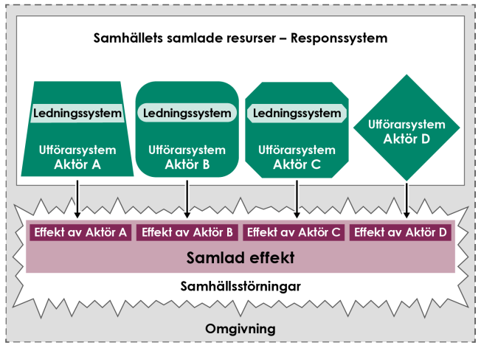
Responssystemet – ett system av system
Notes:
Samhällets samlade resurser består av en mängd olika typer av aktörer som är organiserade på olika sätt och har olika kulturer. Några har tydliga beslutshierarkier och många ledningsnivåer, medan andra är decentraliserade och organiserade mer i form av nätverk. Tillsammans utgör alla aktörer som är engagerade i en samhällsstörning kärnan i ett responssystem.

Slide 19
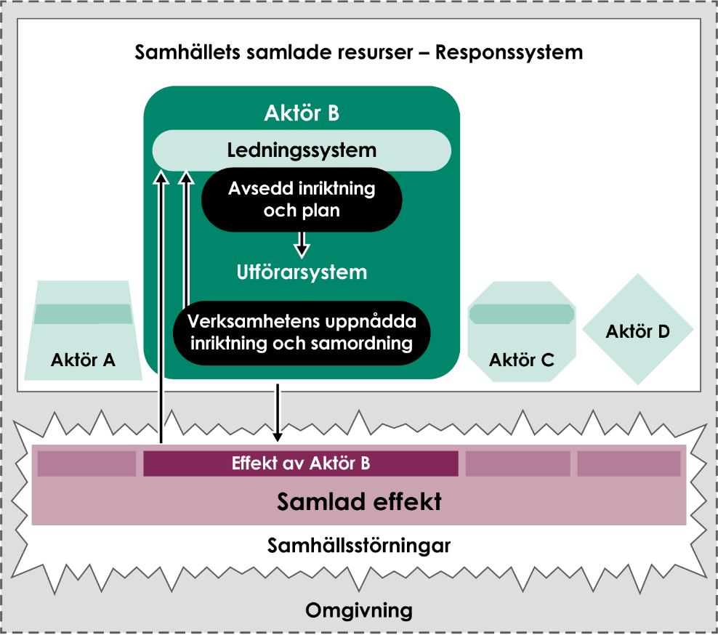
Ledningssystem och utförarsystem
Ledningssystemet tar fram lämplig avsedd inriktning och plan som sedan verkställs av utförarsystemet för att ge önskad effekt
Notes:
Många aktörer har vad man kan kalla ett ledningssystem, vars uppgift är att åstadkomma inriktning och samordning av verksamheten som bedrivs. Ur ett systemperspektiv kan man tala om att många aktörer har ett ledningssystem och ett utförarsystem (kallas ibland verkanssystem). Ett ledningssystem består av allt som behövs för att kunna åstadkomma inriktning och samordning, till exempel rollbeskrivningar, processbeskrivningar, tekniska stödsystem och inte minst människor. Ett utförarsystem består av de resurser som utför de fattade besluten.

Slide 20
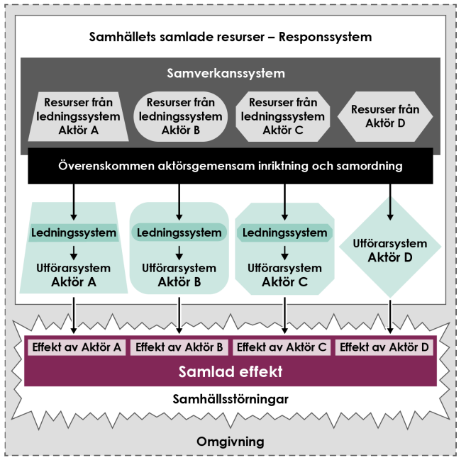
Samverkanssystem - formas utifrån hanteringsbehov vid samhällsstörningar
Samverkanssystemet består av resurser från de olika aktörerna och det har som syfte att skapa förståelse för situationen, träffa överenskommelser om avsedd inriktning och eventuellt genomföra en gemensam responsplanering.
Notes:
För att förstå situationen och tillsammans skapa inriktning och samordning behöver representanter från olika aktörer träffas och tillsammans genomföra flera av de generella aktiviteterna.. En sådan konstellation har i regel inget så kallat utförarsystem, då dessa ligger hos de olika aktörerna. Samverkanssystemet har som syfte att skapa förståelse för situationen, träffa överenskommelser om avsedda inriktningar och eventuellt genomföra gemensam responsplanering. Ett samverkanssystem kan vara alltifrån högst tillfälligt till permanent. Samverkanssystemet består av allt som behövs för att dess syfte ska kunna nås. Exempel på delar i ett samverkanssystem är framför allt de människor som representerar olika samhällsaktörer, men även tekniska stödsystem, processer, roller med mera ingår.

Slide 21
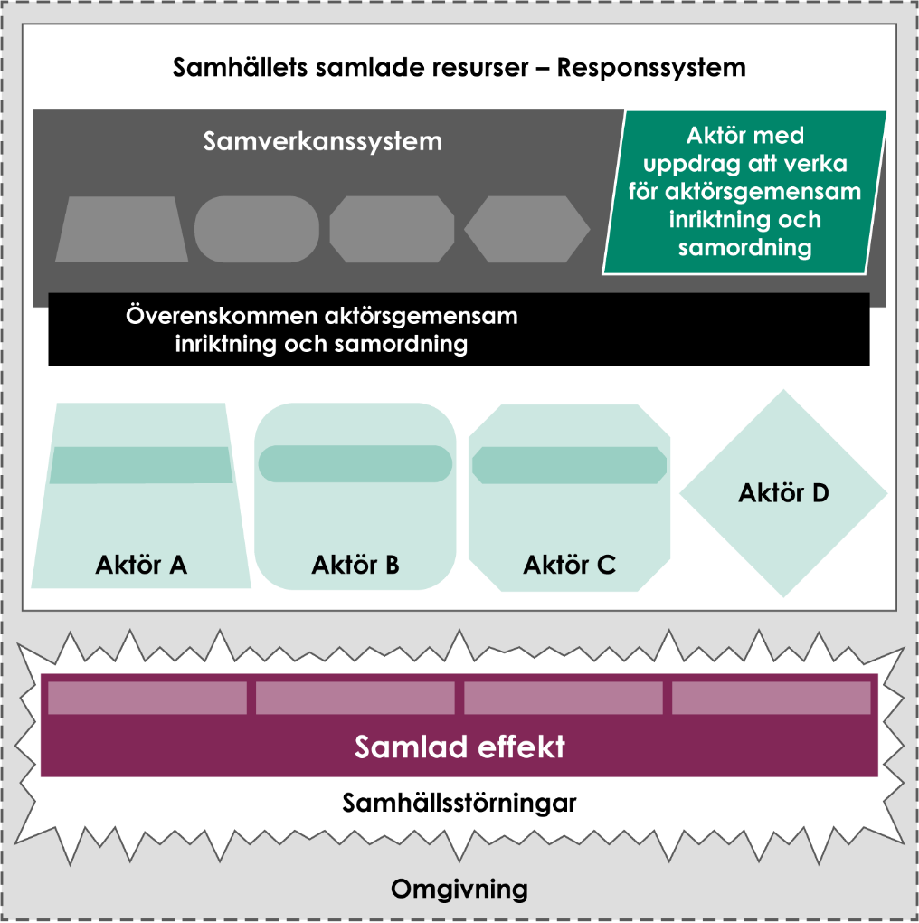
Aktörer med uppdrag att verka för aktörsgemensam inriktning och samordning
Vissa aktörer har i sitt uppdrag att verka för aktörsgemensam inriktning och samordning
Notes:
En aktör kan ha i uppdrag att verka för att ett samverkanssystem initieras. Denna aktör ska då se till att rätt aktörer involveras och att arbetet i samverkanssystemet bedrivs på ett sätt så att inriktning och samordning uppnås på ett så bra sätt som möjligt för bästa möjliga effekt.

Slide 22
Samverkanssystem behöver utformas varje gång något inträffar – och anpassas efterhand
Ett samverkanssystem kan vara alltifrån tillfälligt till permanent
Samverkanssystem är inte alltid skapade i förväg
Samverkanssystem behöver utformas med utgångspunkt i det aktuella samverkansbehovet som uppstår till följd av en situation.
Det kan uppstå olika behov i olika tidsskeden, ett samverkanssystem behöver därför anpassas allteftersom.
Ofta behövs flera olika grupperingar och utbyten mellan samma aktörer
I praktiken blir samverkanssystem därför ofta ett nätverk av olika formella och informella kontaktpunkter och samarbeten
Notes:
Ett samverkanssystem kan vara alltifrån tillfälligt till permanent. De är inte alltid skapade i förväg, och de ser inte heller likadana ut varje gång något inträffar. När samhällsstörningar inträffar påverkas olika skyddsvärden och olika hanteringsbehov uppstår från ett tillfälle till ett annat. Olika aktörer hanterar ofta flera olika behov samtidigt och en del behov behöver också hanteras aktörsgemensamt. En del företeelser och händelser följer inte samhällets formella gränser och de aktörer som behöver knyta kontakt med varandra varierar. De berörda aktörerna kan också sinsemellan ha olika geografiska ansvarsområden.
Vid signaler om en förestående störning i samhället behöver de aktörer som har förmåga att tillsammans hantera de behov som kan uppstå, engageras i ett samverkanssystem. Ofta är det inte en enda kontaktpunkt mellan olika aktörer. Vid en omfattande hantering kan det behövas flera olika grupperingar och utbyten mellan samma aktörer för att olika typer av problem ska kunna lösas på olika organisatoriska nivåer. Samma frågor kan dessutom behöva redas ut i flera olika konkretiseringsgrader.
Det kan krävas alltifrån överenskommelser om övergripande avsedd inriktning till mer konkreta dialoger om tillvägagångsätt och utformning av aktörernas olika åtgärder. Därför behöver utbytet mellan olika sådana organisatoriska kontaktpunkter ske för att det sammantagna agerandet ska uppnå samma inriktning. I praktiken blir samverkanssystem ofta ett nätverk av olika formella och informella kontaktpunkter och samarbeten.
Det uppstår olika typer av behov i olika tidsskeden. Ett samverkanssystem behöver därför inte vara utformat på ett och samma sätt under en och samma hantering. Det behövs succesiva anpassningar av samverkanssystemet. Utformning och design av samverkanssystem behöver vara en kontinuerlig bedömning och dialog mellan aktörerna för att anpassningsbarhet i de aktörsgemensamma arbetssätten ska åstadkommas.

Slide 23
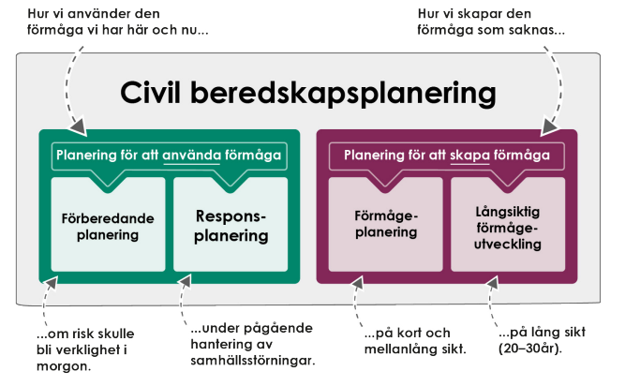
Olika former av planering
Det finns fyra typer av planering
Notes:
Att planera civil beredskap, som innefattar civilt försvar och krisberedskap, syftar till att kunna agera snabbt och effektivt. Planeringen handlar dels om att tänka igenom och förbereda vad vi gör ifall risker blir verklighet, dels om att kunna agera omgående i en pågående eller nära kommande hantering. Planering sker alltså inte bara innan hantering. I ett akut läge fungerar planering som direkt stöd till hanteringen. Hanteringen består då dels av planering, dels av själva genomförandet av åtgärder. Planering och hantering ska därför inte ses som skilda verksamheter, utan som tätt sammanflätade och beroende av varandra.
Ramverket för samverkan och ledning utgår från Natos beskrivning av planering. Natos planeringsindelning består av fyra planeringsdimensioner som här översatts, varav de två första utvecklas i varsitt avsnitt:
Förberedande planering.
Responsplanering.
Långsiktig förmågeutveckling.
Förmågeplanering

Slide 24
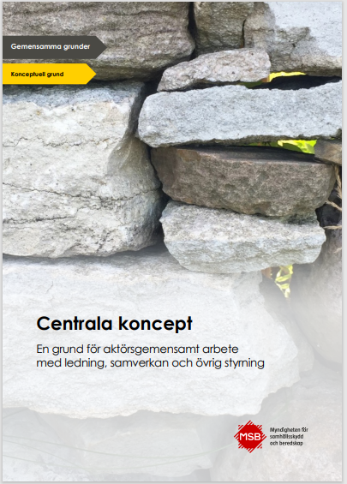
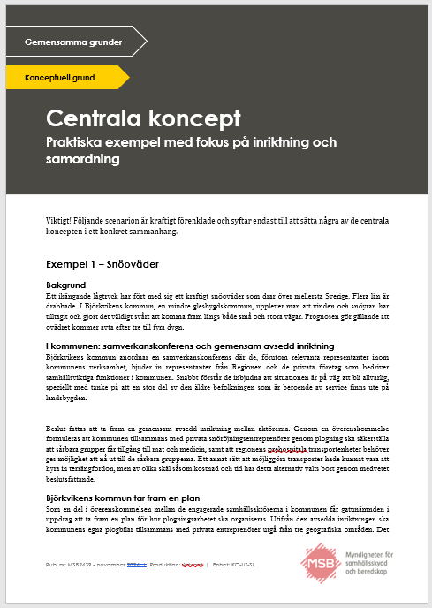
Vill du veta mer?
Läs mer på
msb.se/ledningsamverkan under nivån Konceptuell grund i ”Gemensamma grunder – Ramverk för ledning och samverkan”.

